Slide 1

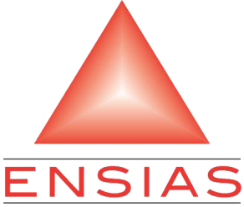
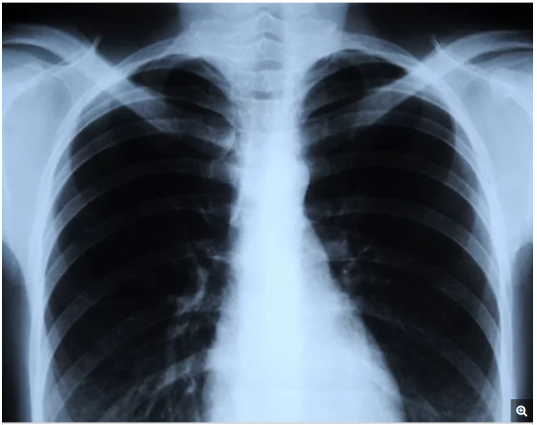
deep learning
Apprentissage par transfert pour la détection de la pneumonie
Présenté par :
Encadré par :
BENLAMLIH Othmane
EL ABBADI Youness
DR . Abdelhak Mahmoudi
Notes:
Dans le cadre de notre coud dl on n’est amenez a realiser un projet , le notre cette etude de cas pneumonie

Slide 2
deep learning
PLAN
01
INTRODUCTION
04
Apprentissage par transfert
02
PROBLÉMATIQUE
05
Modèles
03
O B J E C T I FS
06
conclusion

Slide 3
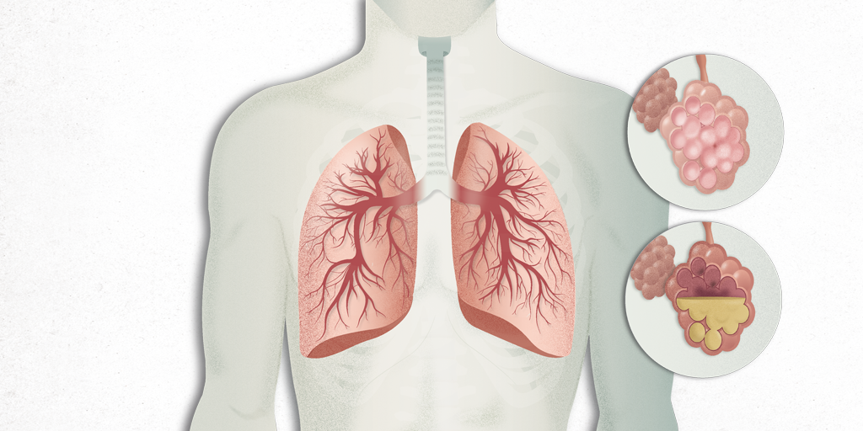
INTRODUCTION
deep learning
-La pneumonie est une infection pulmonaire qui cause de l’inflammation et des dommages aux tissus pulmonaires.
Notes:
La pneumonie est une infection pulmonaire qui cause de l’inflammation et des dommages aux tissus pulmonaires.
Chez une personne en bonne santé, les alvéoles se remplissent d’air pendant la respiration ; cependant, chez les personnes atteintes de pneumonie, les alvéoles sont déjà remplies de pus et de liquide qui affecte les échanges gazeux

Slide 4
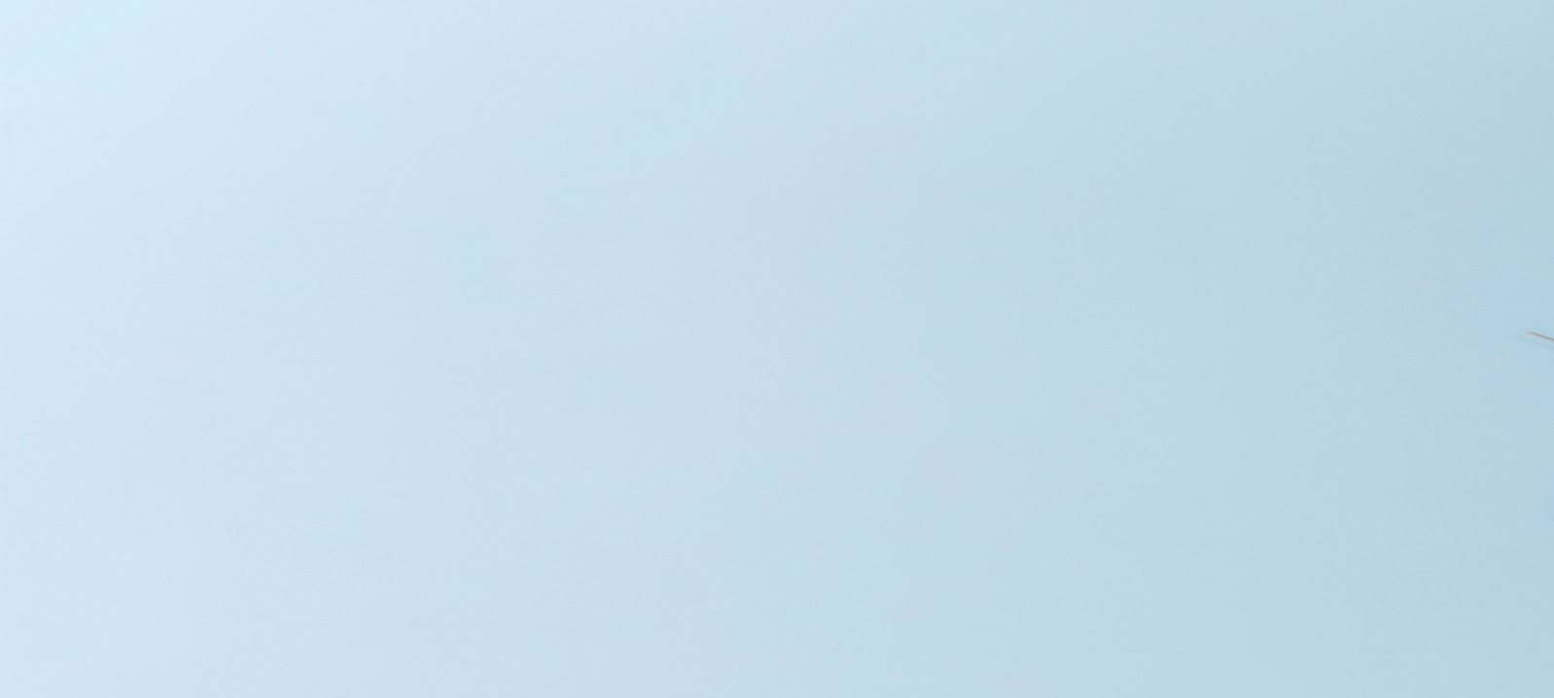
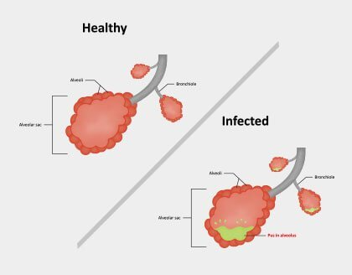
deep learning
PROBLÉMATIQUE
La radiologie est confrontée depuis plusieurs années à une explosion des volumes d’images à analyser et interpréter, ce qui a conduit à l’apparition de nombreux problèmes, dont les suivants :
les ressources
de calcul nécessaires sont hors d’atteinte d’un centre médical.
Absence de hybridation entre le domaine médical et l’informatique

Slide 5
deep learning
O B J E C T I FS
Aider les spécialistes de la santé a diagnostiqué la pneumonie plus facilement.
Réduire le temps du diagnostique.
Adopter le meilleur model utiliser pour la détection de pneumonie
L’étude de l’efficacité des réseaux de neurones pour cette problématique
4
2
Automatiser le processus de travail
5
1
3

Slide 6
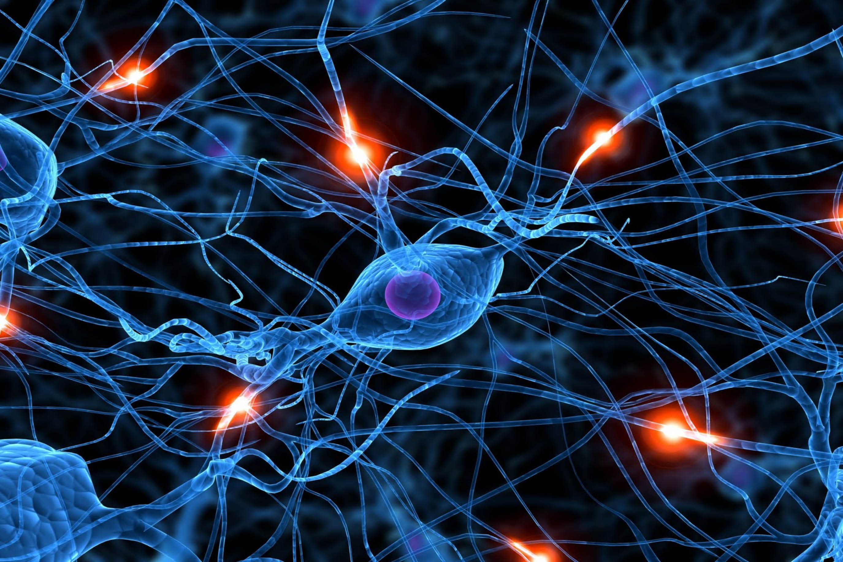
deep learning
SOLUTION PROPOSÉE
Créer un algorithme d’apprentissage automatique capable d’analyser et de classer des balayages de rayons X de patients atteints de pneumonie plus rapidement que les humains en utilisant les réseaux de neurones spécifiquement Apprentissage par transfert

Slide 7
-Apprentissage par transfert
<Transfer learning>
deep learning
20%
Prenez des couches d’un modèle déjà formé.
80%
Entrainer le tonalité de model
40%
Freeze le model prédéfinie
100%
60%
Fine-tuning
Ajoutez de nouvelles couches formatables au-dessus des couches Freezé.
Notes:
L'apprentissage par transfert (transfer learning en anglais) est l'un des champs de recherche de l'apprentissage automatique qui vise à transférer des connaissances d'une ou plusieurs tâches sources vers une ou plusieurs tâches cibles.
Il consiste à prendre les caractéristiques apprises sur un problème et à les exploiter sur un nouveau problème similaire , est habituellement effectuée pour des tâches où notre ensemble de données contient un trop peu de données
Alors on passe par 5 étape :
Prenez des couches d’un modèle déjà formé , par exemple on a pris le model vgg16 – vgg19 - InceptionV3 –ResNet
Freeze le model prédéfinie afin d’éviter de détruire l’information qu’ils contiennent ,
Ajoutez de nouvelles couches formatables au-dessus des couches Freezé. pour apprendre à transformer les anciennes fonctionnalités en prédictions sur un nouvel ensemble de données.
Entrainer le tonalité de model
Fine-tuning Une dernière étape, optionnelle, qui consiste à defreezer l’ensemble du modèle (ou une partie de celui-ci), et de le re-former sur les nouvelles données avec un taux d’apprentissage très faible. Cela peut potentiellement permettre d’apporter des améliorations significatives

Slide 8
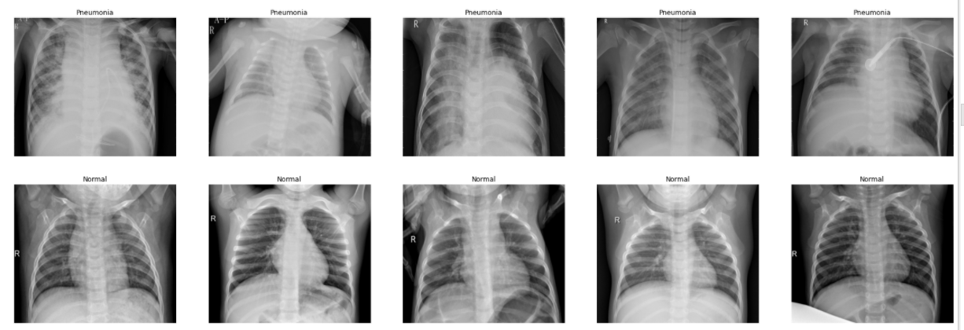
-Visualisation du Data
deep learning
Notes:
Comme on a parle notre projet onva clacifer les image en image de cas normal et autre de cas pnemonie

Slide 9
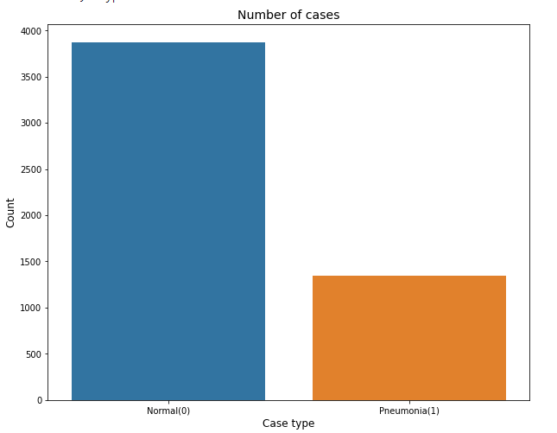
-Visualisation du Data
deep learning
cas normal
cas pneumonie
73%
27%
Notes:
La distribution de data est la suivante ,on peut déduire un problème d’équilibre (73% pour les cas normaux 3891 et 27% pour les cas pneumonie 1357) qu’on va essaie de réduire a l’aide d’augmentation de data dans le but d’avoir un model d’appentisage solide
5248
Train :: 3875 -1341= 5216
Val :: 8 - 8
Test :: 8 -8

Slide 10
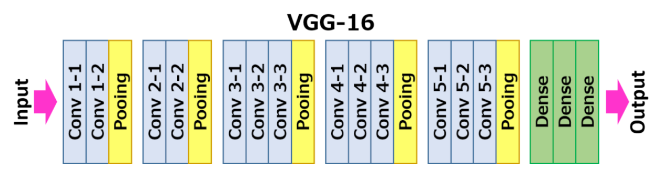
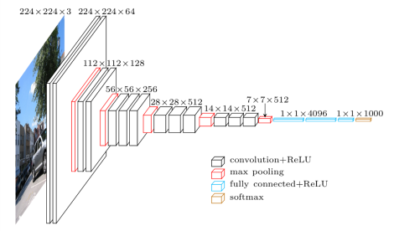
deep learning
VGG16 Model
VGG-16 est un réseau de neurones à convolution formé sur plus d'un million d'images de la base de données ImageNet. Le réseau a une profondeur de 16 couches et permet de classer les images en 1000 catégories d'objets.

Slide 11
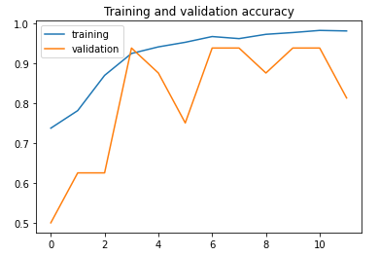
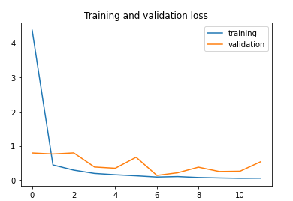
deep learning
VGG16 Model Réalisation
Notes:
A l’aide du model VGG16 on peut retenir les résultat suivante:
Tous ca reflète que Notre model append,ou le model va depasser 90% comme precision, mais pas avec la meilleur facon ,ca du probablement a le déquilibrité de Notre data ou le model va detecte les image du cas normal facilement et va trouver une difficulté avec les image pneumonie ou bien une fuite de data ou un cas ou depasse nombre neuronne sans traitement,mais tous ca avec un loss quand peut dir parfait Durant l’entrainement et la validation,
Validation: accuracy = 0.875000 ; loss_v = 0.131940
loss: 0.1341 - accuracy: 0.9486
loss: 0.1341 - accuracy: 0.9486

Slide 12

deep learning
VGG19 Model
VGG19 est une variante du modèle VGG qui consiste en 19 couches (16 couches de convolution, 3 couches entièrement connectées, 5 couches MaxPool et 1 couche SoftMax). Il existe d’autres variantes de VGG comme VGG11, VGG16 et d’autres. VGG19 a 19,6 milliards de FLOPs.

Slide 13
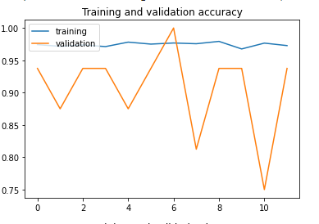
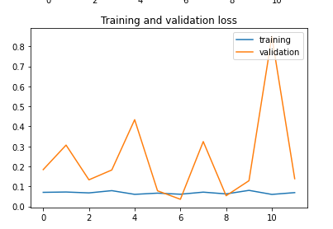
deep learning
VGG19 Model Réalisation
Notes:
Alors on a pu avoir ce résultat qui reflète l’apprentissage du model vgg19
Qui va dépasser le 95% comme précision, mais pas avec la meilleur facon ,ou on peut voir un dropout Durant le validation et ca du probablement a l’aide de problème qu’on a citez Durant le model précèdent mais pire avec une dropout l’hors de la validation
= 0.937500 ; loss_v = 0.138557
Traine : loss: 0.0690 - accuracy: 0.9728

Slide 14
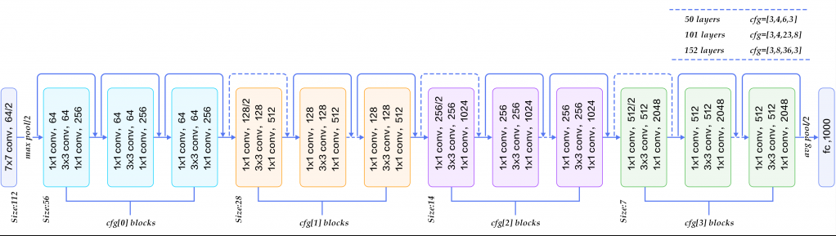
deep learning
ResNet Model
ResNet, abréviation de réseaux résiduels est un réseau neuronal classique utilisé comme épine dorsale pour de nombreuses tâches de vision informatique. Ce modèle a remporté le défi ImageNet en 2015. La percée fondamentale avec ResNet a été qu’elle nous a permis de former des réseaux neuronaux extrêmement profonds avec plus de 150 couches avec succès. Avant la formation sur ResNet, les réseaux neuronaux très profonds étaient difficiles en raison du problème des gradients de disparition.
Notes:
ResNet, abréviation de réseaux résiduels est un réseau neuronal classique Avant la formation sur ResNet, les réseaux neuronaux très profonds étaient difficiles en raison du problème des gradients de disparition.

Slide 15
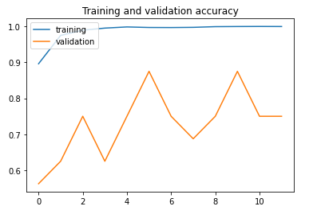
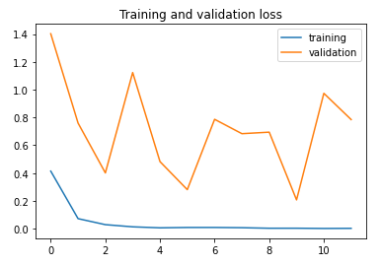
deep learning
ResNet Model Réalisation
Notes:
Le model apprend mais pas correctement

Slide 16
Conclusion
En final et à l’aide des résultats de notre étude, on peut déduire que le model vgg16 est le meilleur model qu’on peut affronter à notre type d’imagerie, mais on peut l’améliorer en réglant le problème de data, ou on peut augmenter dans le but d’équilibré les images pneumoniques avec les images de cas normal

Slide 17
MERCI POUR VOTRE ATTENTION

